Slide 1
আজকের ক্লাসে সবাইকে…
স্বাগতম

Slide 3
নিচের চিত্রটি লক্ষ্য কর
A
B
Notes:
শেপটি পাইপ বা সিলিন্ডার সদৃশ যার ভিতর দিয়ে পানি প্রবাহ বুঝানো হয়েছে। শিক্ষার্থীদের প্রশ্ন করা যেতে পারে যে, কি জন্য পাইপের ভিতর পানি প্রবাহিত হয়?

Slide 4
নিচের বৈদ্যুতিক বর্তনী লক্ষ্য কর
প্রচলিত বিদ্যুৎ প্রবাহ
e
e
e
e
e
e
e
e
সুইচ
e
e
ব্যাটারী
e
e
e
e
e
e
e
e
e
e
e
e
বৈদ্যুতিক বর্তনী
ইলেকট্রন প্রবাহ
এখানে ক্লিক করুন
Notes:
শিক্ষার্থীদের প্রশ্ন করা যেতে পারে যে, কি জন্য ইলেকট্রন প্রবাহিত হয়?

Slide 5
আজকের বিষয়...
ভোল্টেজ

Slide 6
এই পাঠ শেষে শিক্ষার্থীরা ...
1। ভোল্টেজ কী তা বর্ণনা করতে পারবে;
২। ভোল্টেজের একক ও প্রতীক, ব্যাখ্যা করতে পারবে;
৩। ভোল্টেজ পরিমাপের বিভিন্ন এককের মধ্যে সম্পর্ক বিশ্লেষণ করতে পারবে;

Slide 7
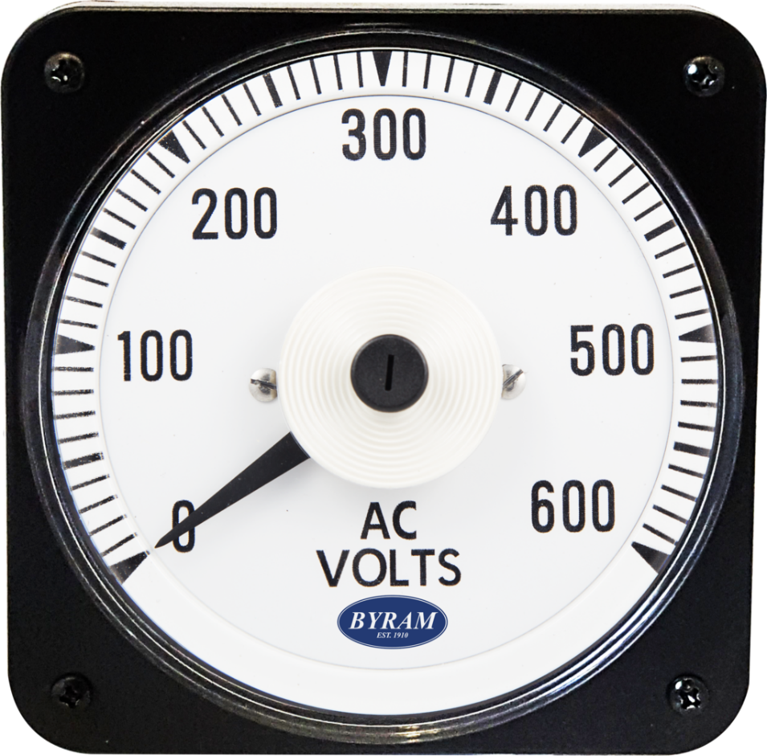
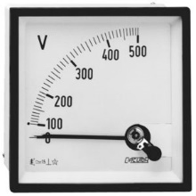
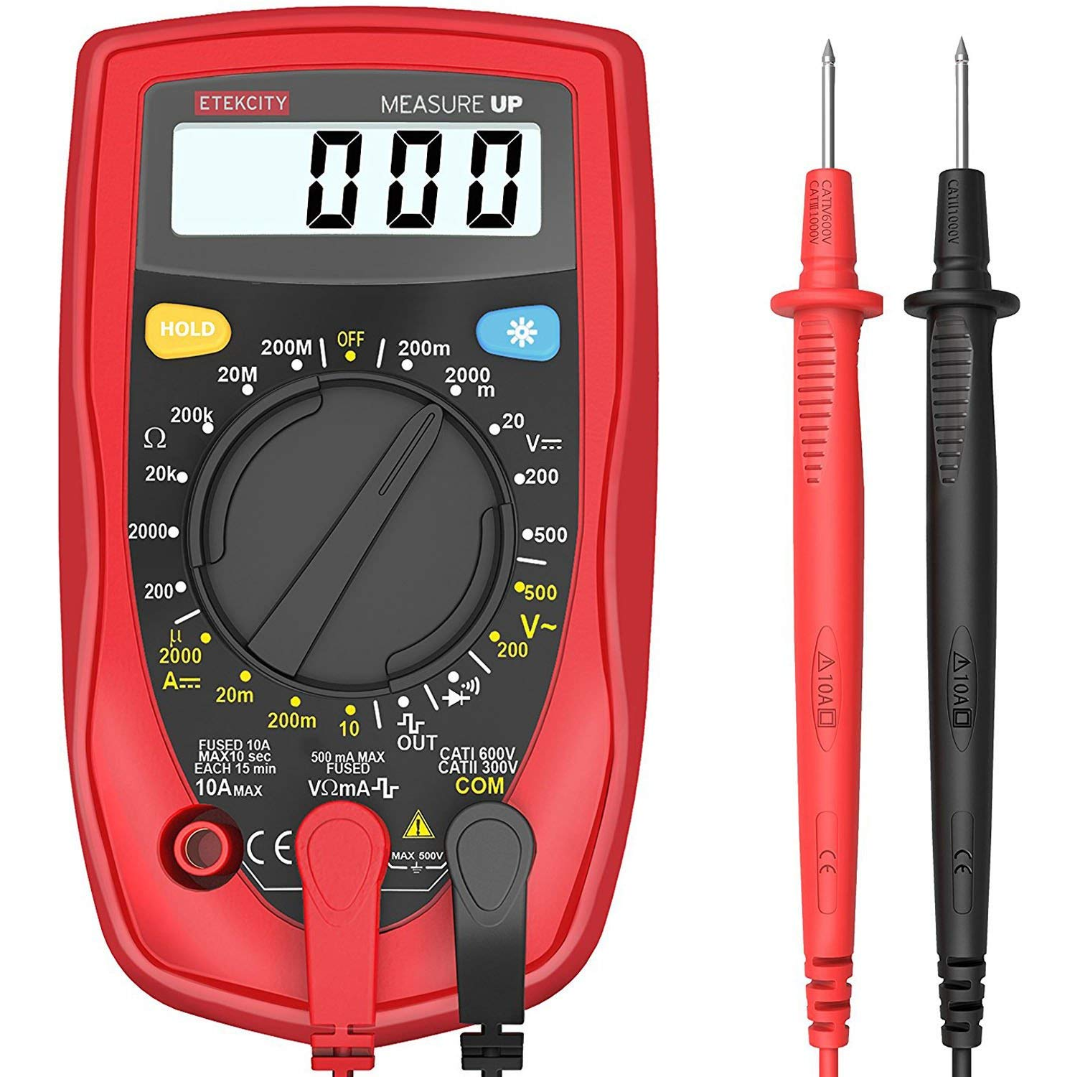
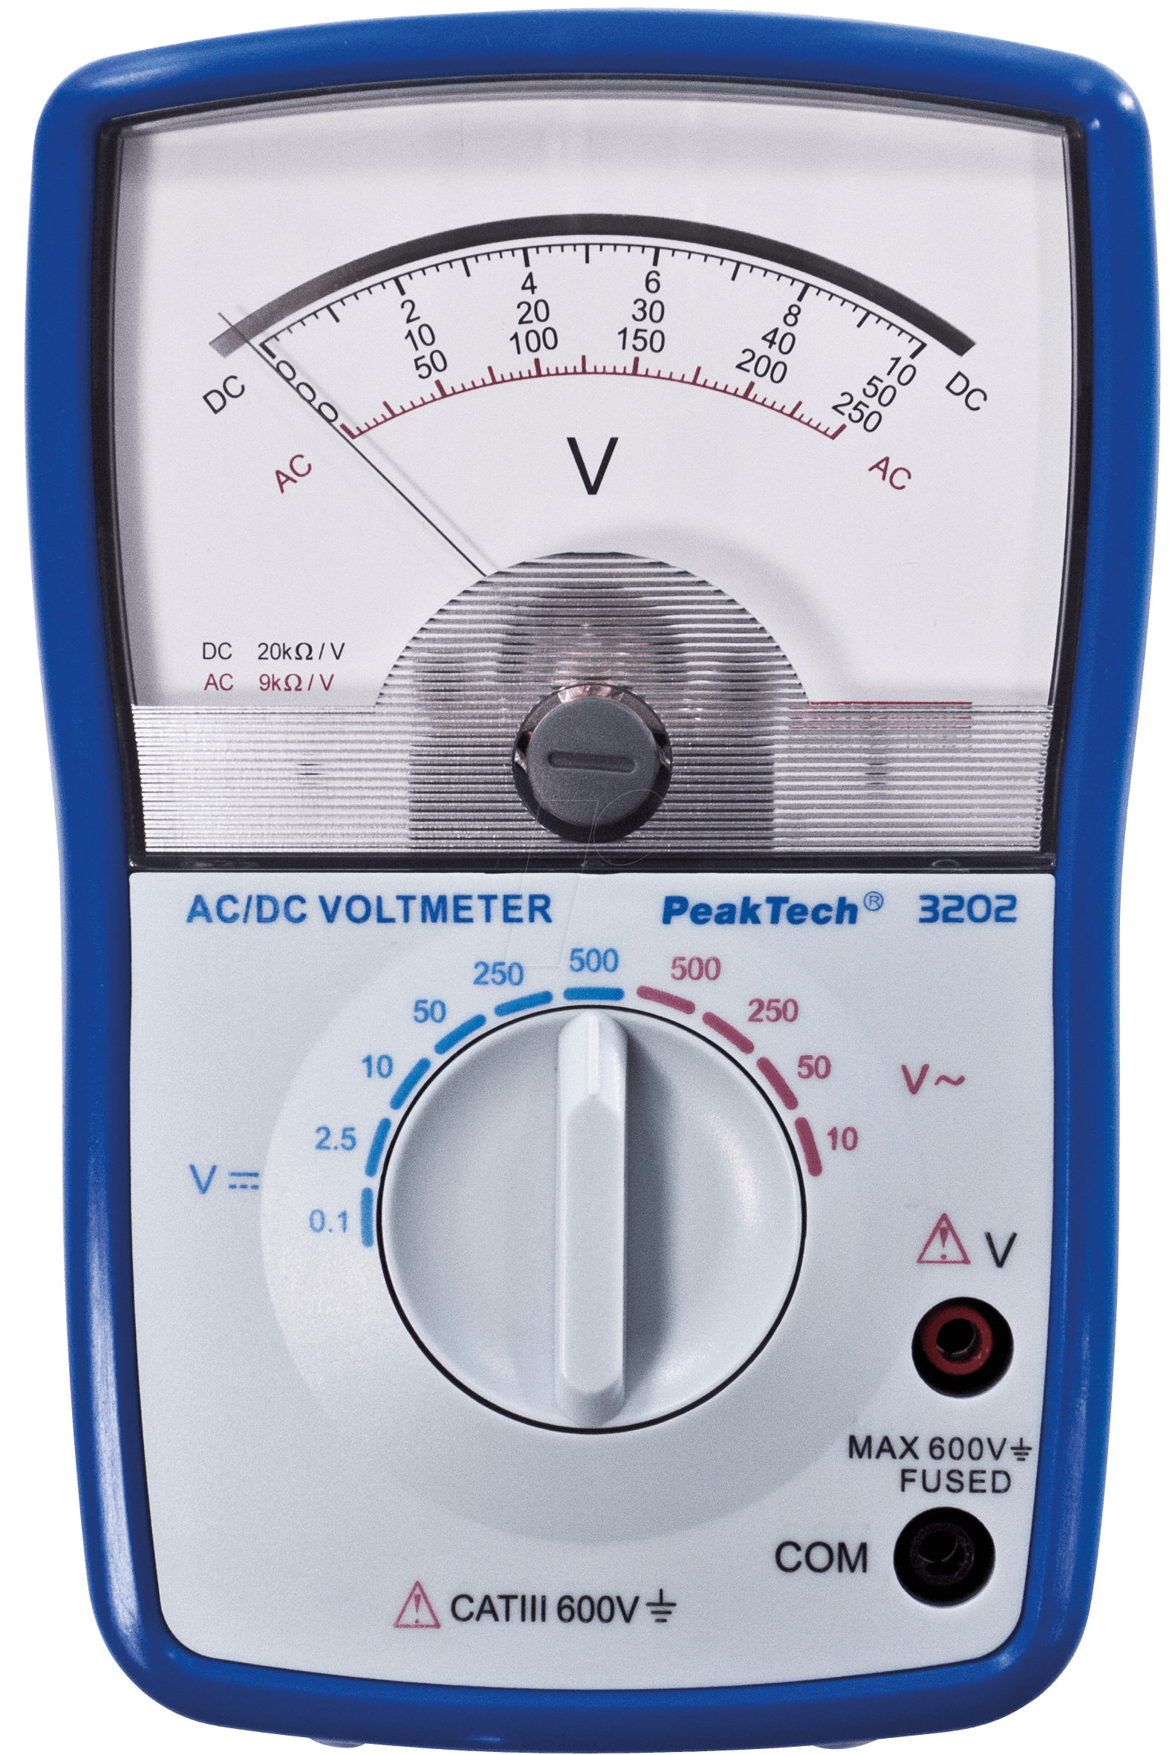
নিচের ছবিগুলি লক্ষ্য কর
ভোল্টেজ একটি পরিমাপমূলক রাশি। সুতরাং, এর একক আছে। ভোল্টেজের তিনটি একক। যথাঃ

Slide 8
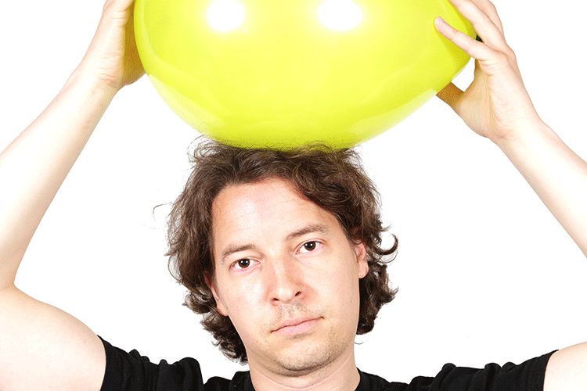
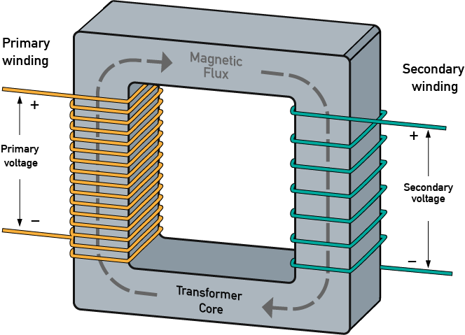
নিচের ছবিগুলি লক্ষ্য কর
ভোল্টেজ একটি পরিমাপমূলক রাশি। সুতরাং, এর একক আছে। ভোল্টেজের তিনটি একক। যথাঃ
(গ) ব্যবহারিক একক।
V দ্বারা প্রকাশ করা হয়।
(খ) বিদ্যুৎ চৌম্বকীয় একক
(ক) স্থির বিদ্যুৎ একক

Slide 9
ভোল্টেজের একক ও প্রতীক
ভোল্টেজ একটি পরিমাপমূলক রাশি। সুতরাং, এর একক আছে। ভোল্টেজের তিনটি একক। যথাঃ
আন্তর্জাতিক ভোল্ট
২০ ডিগ্রি সেন্টিগ্রেট তাপমাত্রায় ওয়েস্টন ক্যাডমিয়াম স্ট্যান্ডার্ড সেলের
বিদ্যুৎচালক বলের (emf) $\frac{1}{1.0183}$ অংশকে আন্তর্জাতিক হিসাবে এক
ভোল্ট ধরা হয়।
সুতরাং 1 আন্তর্জাতিক ভোল্ট = 1.00033 ভোল্ট।

Slide 10
একক কাজ
ভোল্টেজের একক ও প্রতীক লেখ?

Slide 11
ভোল্টেজ পরিমাপের বিভিন্ন এককের মধ্যে সম্পর্ক বিশ্লেষণ করতে পারবে
(ক) স্থির বিদ্যুৎ এককঃ 1 esu =300 Volt
1 esu =300 Volt =3$×$10¹⁰ emu
(খ) বিদ্যুৎ চৌম্বকীয় এককঃ 1 emu =10⁻⁸ Volt
(গ) ব্যবহারিক একক।
ভোল্টেজের ব্যবহারিক একক ভোল্ট।
= ১০^{-৩} ভোল্ট
১ মিলি ভোল্ট
= ১০^{৩} ভোল্ট
১ কিলো ভোল্ট
= ১০⁶ ভোল্ট
১ মেগা ভোল্ট
১ মাইক্রো ভোল্ট
= ১০⁻⁶ ভোল্ট

Slide 12
জোড়ায় কাজ
ভোল্টেজের বিভিন্ন একক সমূহ লিখ।

Slide 13
নিচের চিত্রটি লক্ষ্য কর
ইলেকট্রিসিটি হচ্ছে এক প্রকার শক্তি, যা আমরা চোখে দেখতে পাইনা অথচ
এর প্রভাব অনুভব করতে পারি।

Slide 14
দলীয় কাজ
ভোল্টেজ বা ইলেকট্রিসিটি ভিন্ন ব্যবহার উল্লেখ কর।

Slide 15
মূল্যায়ন
(ক) স্থির বিদ্যুৎ কাকে বলে?
(খ) বিদ্যুৎচুম্বকীয় একক কী?
(গ) ১ মেগা ভোল্ট = ? ভোল্ট

Slide 16
বাড়ির কাজ
ভোল্টেজ কী, ভোল্টেজের আন্তর্জাতিক বা si ভোল্ট এবং এক আন্তর্জাতিক
ভোল্ট=কত ভোল্ট, তা লিখে আনবে।

Slide 17
ধন্যবাদ

